Slide 1
Kittenblock安裝問題

Slide 2
若是Arduino確定接上，但一直出現 ”正在尋找裝置”，怎麼辦?
這是電腦裡缺
CH340的USB驅動程式

Slide 3
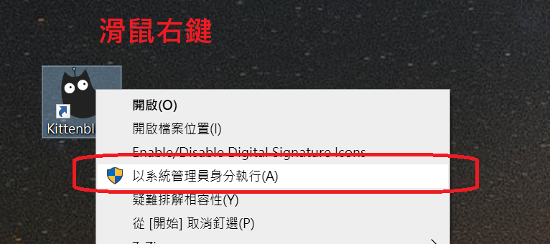
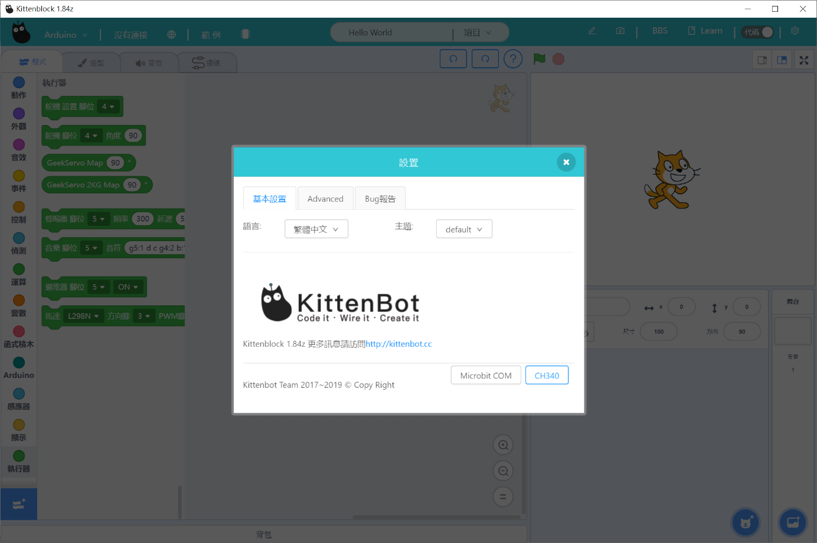
Kittenblock以”系統管理員身分執行”， 再請到以下位置安裝驅動程式

Slide 4
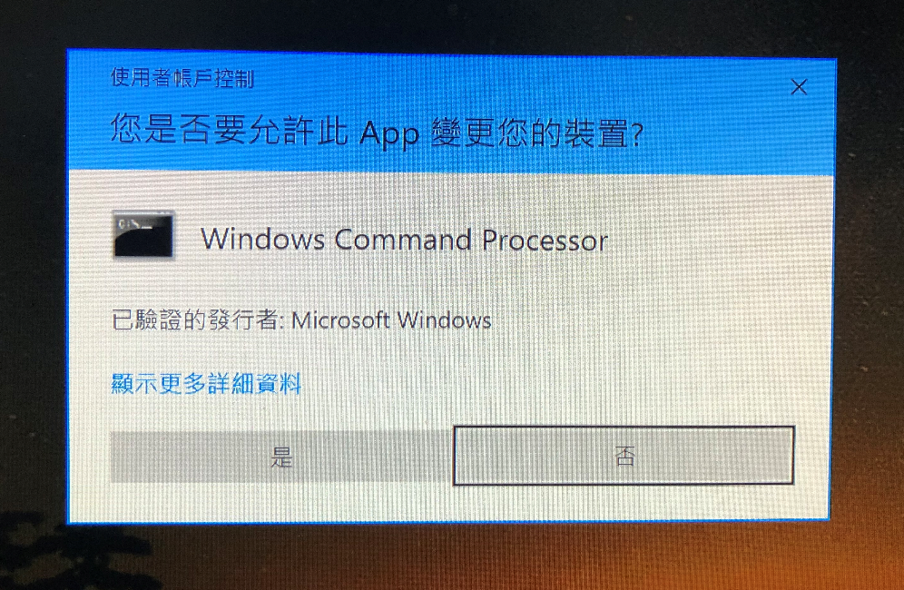
安裝完成關閉Kittenblock再開啟連接

